Slide 1
ФЕДЕРАЛЬНОЕ ГОСУДАРСТВЕННОЕ БЮДЖЕТНОЕ НАУЧНОЕ УЧРЕЖДЕНИЕ
Всероссийский селекционно-технологический институт садоводства и питомниководства
«Фундаментальные основы размножения перспективных садовых культур, базирующиеся на знаниях о распространенности вирусов»
А. А. Борисова,
доктор сельскохозяйственных наук, профессор

Slide 2
Научно обоснованная система ведения питомниководства России предусматривает развитие широкой сети питомников, производящих сертифицированный посадочный материал первой, второй и третьей репродукций с целью максимального внедрения в производство лучших отечественных свободных от вредоносных вирусов сортов и гибридов.
В странах с развитым садоводством сертифицированные саженцы используются для закладки интенсивных садов и ягодников. Из-за отсутствия в России сертифицированного в соответствии с мировыми стандартами посадочного материала плодовых и ягодных культур, мы предусмотрели наличие первой, второй и третьей репродукций сертифицированного посадочного материала. При этом, первая и вторая репродукции предназначены для закладки маточных насаждений, свободных от вредоносной вирусной инфекции. Третья репродукция может использоваться только для закладки промышленных насаждений интенсивного типа. Использование третьей репродукции для закладки маточных насаждений приведет к понижению категории посадочного материала с выдачей сертификата на рядовой посадочный материал. На такой посадочный материал в перспективе не должны выдаваться дотации из государственного бюджета.

Slide 3
Сертифицированные растения (НИУ, ОПХ, базовые питомники)
2) Участок должен быть свободен от нематод - переносчиков вирусов и соответствовать другим предъявляемым требованиям
3) Культивируются растения в условиях защиты от вторичного заражения с соответствующим ретестированием (1 раз в 2 года). Цветение не допускается (проводят обрезку)
4) Сортовая апробация (на 2-3 год после посадки, далее – ежегодно)
5) Оценка фитосанитарного состояния – еженедельно. Обработка пестицидами
6) Вегетативное размножение сертифицированных растений (получение 1 репродукции сертифицированных растений)
Ф.И.О. ответственных
Упадышев
Борисова, Коновалов, Головин, Зейналов, Метлицкая, Афанасьева, Куликов А.Ю., Льянов
Зейналов, Метлицкая
Борисова, Афанасьева, Куликов А., Льянов
Упадышев, Метлицкая, Петрова, Туть; Чердакли, Радзениеце
Селекционеры-апробаторы
Зейналов, Головин, Упадышев, Метлицкая, Петрова, Туть, Льянов, Ильинов
Борисова, Афанасьева, питомниководы
Аттестат на сертифицированное растение
АКТ обследования участка , отведенного под закладку маточника сертифицированных растений
АКТ о проверке почвы на наличие нематод-переносчиков вирусов перед закладкой маточника
АКТ закладки маточника сертифицированных растений
АКТы о результатах тестирования сертифицированных растений
АКТ апробации сертифицированного маточника (ежегодно)
АКТ фитосанитарного обследования сертифицированного маточника

Slide 4
Потомство базисных растений (семена, почки, черенки, укорененные отводки клоновых подвоев) тиражируется в питомниках, производящих сертифицированный посадочный материал. В этих питомниках оздоровленные привои необходимо тиражировать используя только семенные (для семечковых ) и сертифицированные клоновые подвои.

Slide 5
Специфика размножения сертифицированного посадочного материала яблони
Знания о фундаментальных основах размножения перспективных садовых культур, базируются на информации о распространенности вирусов.
Самой сложной является система ускоренного размножения свободного от вредоносных вирусов посадочного материала яблони. В отличии от косточковых культур, у семечковых с пыльцой не передаётся вирусной инфекции. Несмотря на то, что практически все клоновые подвои яблони сегодня являются инфицированными, применение семенных подвоев не только обеспечит ускоренное создание маточно-черенковых насаждений высших категорий качества, но и возможность закладки интенсивных насаждений новыми отечественными сортами на семенном подвое, используя сертифицированный посадочный материал третьей репродукции.

Slide 6
СХЕМА РАЗМНОЖЕНИЯ ОЗДОРОВЛЕННОГО ПОСАДОЧНОГО МАТЕРИАЛА ЯБЛОНИ
Окулировка
Поля формирования
Закладка маточно-семенных садов
Маточно-семенной сад
Зимняя прививка
Семенные подвои
Закладка маточно-черенковых садов
Маточно-черенковые сады различных конструкций
Одревесневшие черенки (привои)
Теплицы
Одревесневшие черенки (клоновые подвои)
Закладка плодоносящих насаждений
Зеленые черенки (подвои)
Окоренение в искусственном тумане
Окоренение с применением ФАВ и временных укрытий
Окоренение в искусственном тумане
Закладка маточников вегетативноразмножаемых подвоев
Зеленые черенки (привои)
Зеленая прививка в.с.
№№ 1197597,
1159514, 1362417
Маточник вегетативноразмножаемых подвоев
Отводки
Доращивание

Slide 7
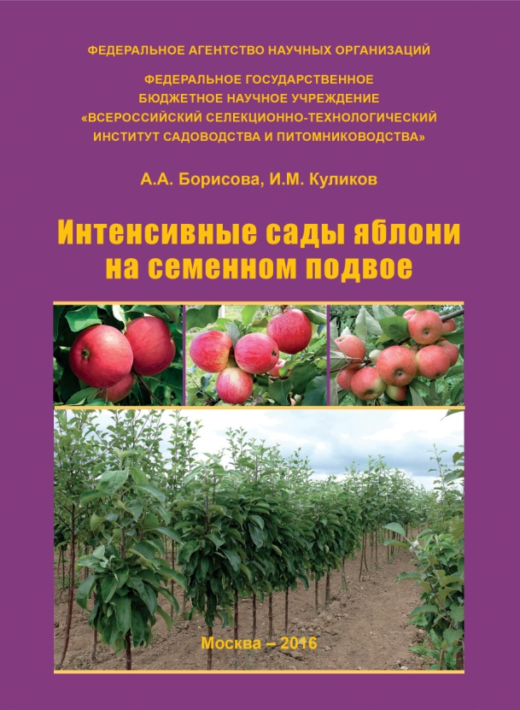
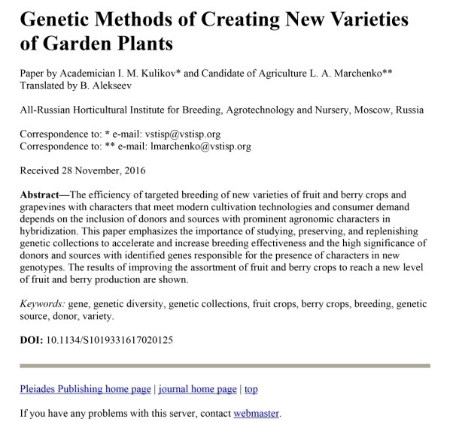

Slide 8
В отличии от яблони для груши схема получения сертифицированного посадочного материала упрощается, поскольку многие сорта могут размножаться путем окоренения зеленых черенков в условиях искусственного тумана, что предотвращает процесс инфицирования вирусами. Оздоровленных клоновых подвоев груши в настоящее время в России нет, но ФГБНУ ВСТИСП выделен гибрид, который будет с успехом использоваться для интенсивного получения семенных подвоев груши (семена груши свободны от вредоносной вирусной инфекции).

Slide 9
СХЕМА РАЗМНОЖЕНИЯ ОЗДОРОВЛЕННОГО ПОСАДОЧНОГО МАТЕРИАЛА ГРУШИ
Маточно-семенной сад
Окулировка
Поля формирования
Закладка маточно-семенных садов
Семенные подвои
Зимняя прививка
Закладка маточно-черенковых садов
Черенки (привои)
Теплицы
Маточно-черенковые сады различных конструкций
Одревесневшие черенки (подвои)
Закладка плодоносящих садов
Зеленая прививка трудноокореняемых сортов на легкоокореняемые
в.с. №№ 1197597,
1159514, 1362417
Привитые растения
Закладка корнесопственных маточно-черенковых садов
Зеленые черенки (сорта)
Окоренение в условиях искусственного тумана
Корнесобственные растения

Slide 10
Для косточковых культур, у которых с пыльцой могут передаваться вирусы, актуальным является вопрос создания оздоровленных маточно-семенных садов. В ФГБНУ ВСТИСП получен клоновый подвой ПН (подвой Измайловский), который хорошо размножается методом зеленого черенкования, имеет семена, пригодные в высокотехнологичном производстве свободного от вредоносных вирусов семенного подвоя для вишни и черешни. Данный подвой районирован во всех регионах России.
Схема размножения оздоровленного посадочного материала черешни, черенки которой не обладают ризогенной способностью, аналогична размножению оздоровленного посадочного материала яблони.
Для вишни (черенки многих сортов, как и у груши, обладают ризогенной способностью) схема размножения оздоровленного посадочного материала аналогична размножению оздоровленного посадочного материала груши.

Slide 11
Для ягодных культур, обладающих более высокой регенерационной активностью различных органов (усы, отводки, корневые и стеблевые черенки и т.д.) схемы размножения являются более упрощенными, по сравнению с плодовыми культурами.
ФГБНУ ВСТИСП разработаны схемы размножения посадочного материала ягодных культур с указанием ответственных лиц за каждый этап.

Slide 12
СХЕМА РАЗМНОЖЕНИЯ ОЗДОРОВЛЕННОГО ПОСАДОЧНОГО МАТЕРИАЛА МАЛИНЫ
Маточник 4 г. срок эксплуатации
Корневые черенки
Отпрыски
Размножение в условиях защищенного грунта
Доращивание в условиях открытого грунта
Ф.И.О. ответственных
Упадышев
Упадышев, Метлицкая, Петрова, Туть, Чердакли, Радзениеце; Головин, Зейналов
Борисова, питомниководы;
Борисова, Коновалов, Головин, Зейналов, Метлицкая, Афанасьева, Куликов А.Ю., Льянов;
Борисова, Афанасьева, Куликов А., Льянов
Селекционеры-апробаторы;
Головин, Зейналов, Метлицкая, Ильинов;
Упадышев, Метлицкая, Петрова, Туть, Чердакли, Радзениеце;
Головин, Зейналов, Упадышев, Метлицкая
Аттестат на исходное растение
АКТ обследования исходного растения на наличие симптомов вирусных заболеваний – ежегодно
Акт выхода базисных растений
Акт обследования участка под репозиторий
Акт закладки репозитория
Акт апробации репозитория
Акт фитосанитарного обследования репозитория (1 раз в неделю)
АКТ тестирования исходных растений – 1 раз в 2 года
Акт фитосанитарного обследования исходных растений (1 раз в неделю)

Slide 13
СХЕМА РАЗМНОЖЕНИЯ ОЗДОРОВЛЕННОГО ПОСАДОЧНОГО МАТЕРИАЛА ЗЕМЛЯНИКИ
Маточник 2 г. срок эксплуатации
Розетки
Усы
Первые пять розеток
Пикировка в защищенном грунте и выращивание ЗКС
Холодильник
(фриго)
Окоренение в условиях искусственного тумана
Ответственные лица и акты аналогичны приведенным в схеме размножения посадочного материала малины

Slide 14
СХЕМА РАЗМНОЖЕНИЯ ОЗДОРОВЛЕННОГО ПОСАДОЧНОГО МАТЕРИАЛА СМОРОДИНЫ
Маточник 6 л. срок эксплуатации
Зеленые черенки
Одревесневшие черенки
Открытый
грунт
Окоренение в условиях искусственного тумана
1 срок для реализации
2 срок доращивание в открытом грунте
3-5 сроки доращивание в теплице
Ответственные лица и акты аналогичны приведенным в схеме размножения посадочного материала малины

Slide 15
На основе многолетних исследований по фундаментальным вопросам вегетативного и генеративного размножения плодовых и ягодных растений, с учётом сортовой специфики разработана вся нормативная документация. Национальные и Межгосударственные стандарты, регламентирующие процессы получения посадочного материала высших категорий качества

Slide 16
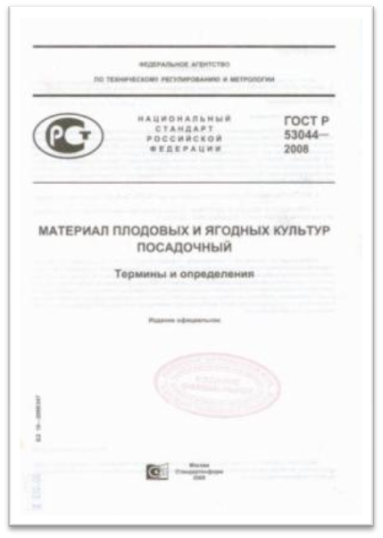

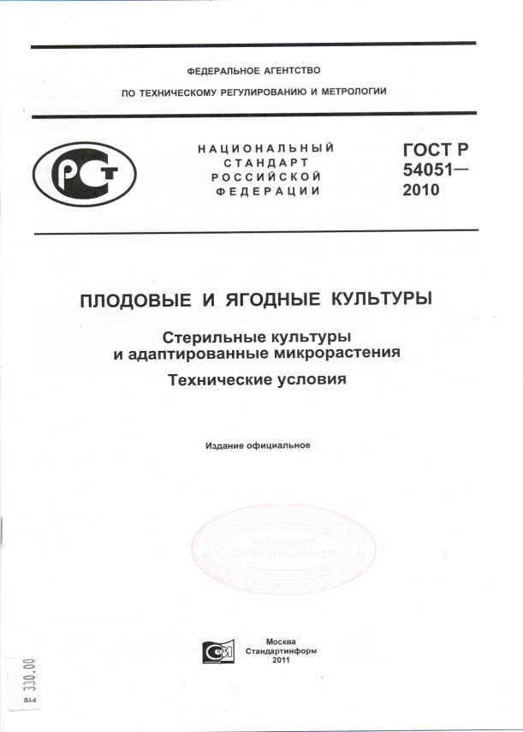
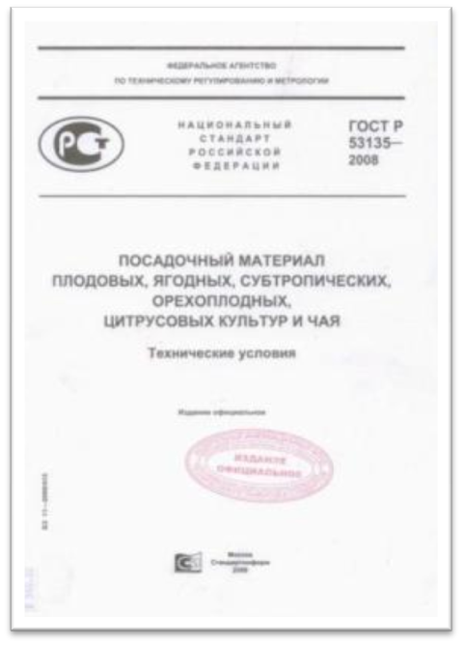
Нормативная документация:
Разработаны «Национальные стандарты Российской Федерации:
- ГОСТ Р 53044-2008 «Материал плодовых и ягодных культур посадочный. Термины и определения»,
ГОСТ Р 53135-2008 «Посадочный материал плодовых, ягодных, субтропических, орехоплодных, цитрусовых культур и чая».
ГОСТ Р 54051-2010 «Плодовые и ягодные культуры и адаптированные микрорастения» и др.

Slide 17
Имея всю необходимую нормативную документацию, патенты, сорта и инновационные технологии питомниководы её практически не используют по следующим причинам:
1. Наукоемкая специфика подотрасли;
2. Межведомственная разобщенность;
3. Недостаточно развитая материальная база питомниководства России;
4. Моральная и материальная недооценка роли интеллектуальной собственности;
5. Недоработки в области совершенствования отечественных технологий производства сертифицированного посадочного материала плодов и ягод
6. Результатом является бессистемное производство отечественного посадочного материала и возрастание импорта низкокачесвтенных саженцев.

Slide 18
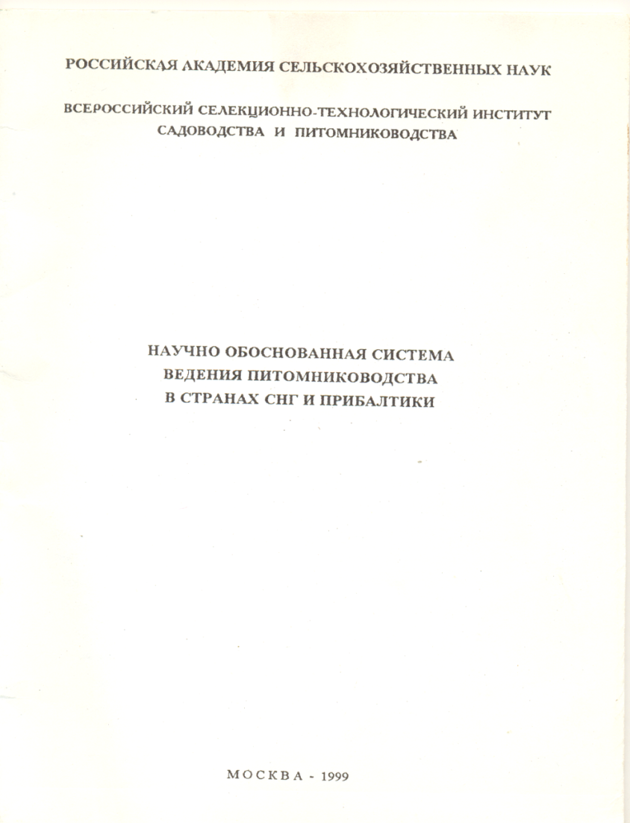
С этой целью в ФГБНУ ВСТИСП создана научно обоснованная система ведения питомниководства, опубликованная в 1999 году. В ней приведена схема производства сертифицированного посадочного материала максимально приближенная к лучшим мировым стандартам, которая до сих пор не нашла своего применения на практике.

Slide 19
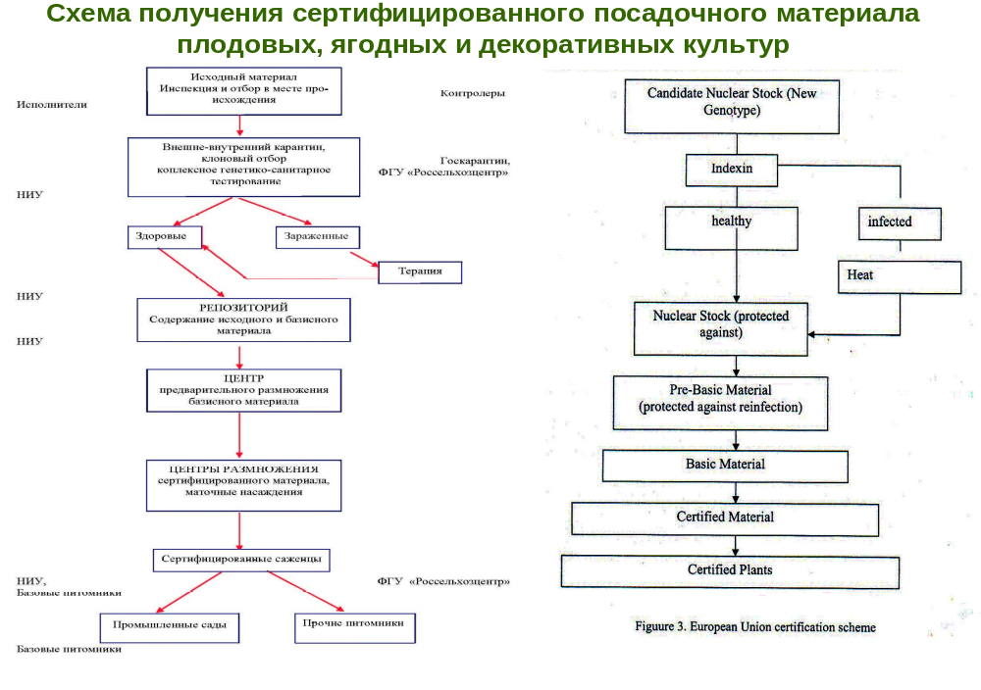

Slide 21
Для успешного внедрения схемы в настоящее время ФГБНУ ВСТИСП и ФГБУ «Россельхозцентр» подготовлена первая редакция Межгосударственного стандарта
«МАТЕРИАЛ ПОСАДОЧНЫЙ ПЛОДОВЫХ И ЯГОДНЫХ КУЛЬТУР» Общие технические условия
Planting material of fruit and berry cultures.
General specifications,
который максимально приближен к лучшим европейским и мировым стандартам и его первая редакция будет размещена сети INTERNET для обсуждения, в котором примут участие высококвалифицированные специалисты. После принятия стандарта изложенный материал будет использоваться в течение 10 лет.

Slide 22
Вопросы проверки качества посадочного материала в промышленных питомниках, производящих сертифицированный посадочный материал, упростятся в разы, появится прозрачность в сборе роялти и исчезнет бесцельная бумажная волокита, связанная с оформлением каждой партии посадочного материала, поскольку будут использоваться следующие документы.

Slide 23
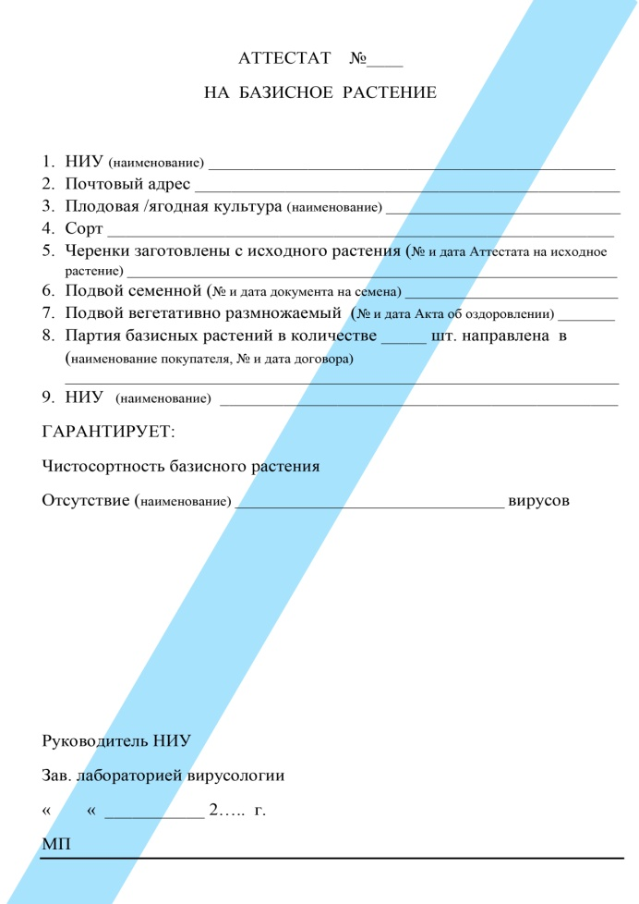
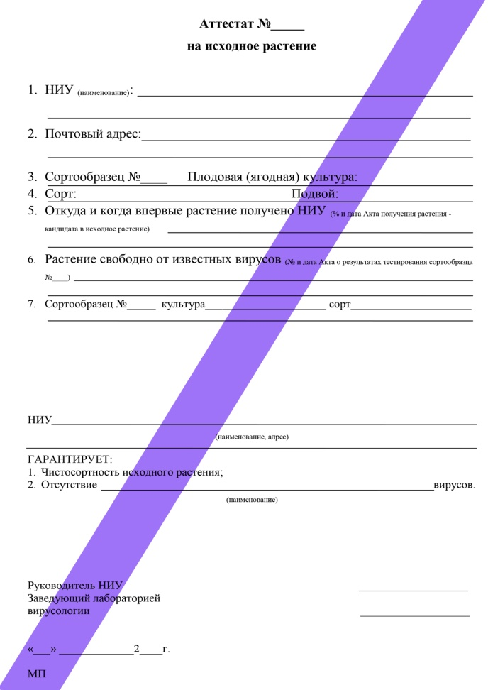
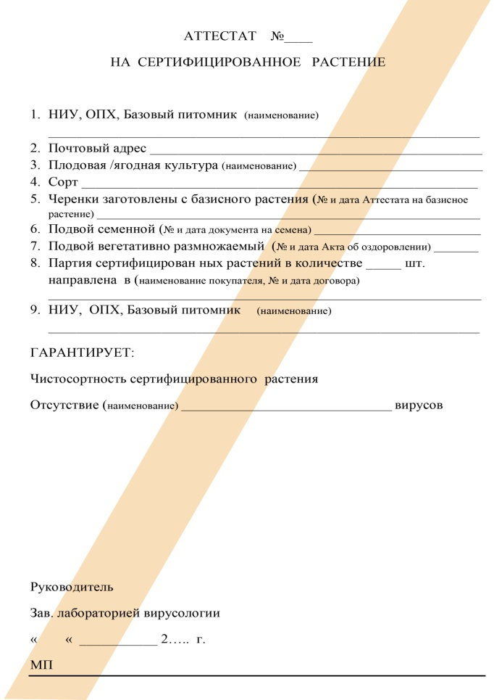
Сертификаты ЕАЭС

Slide 24
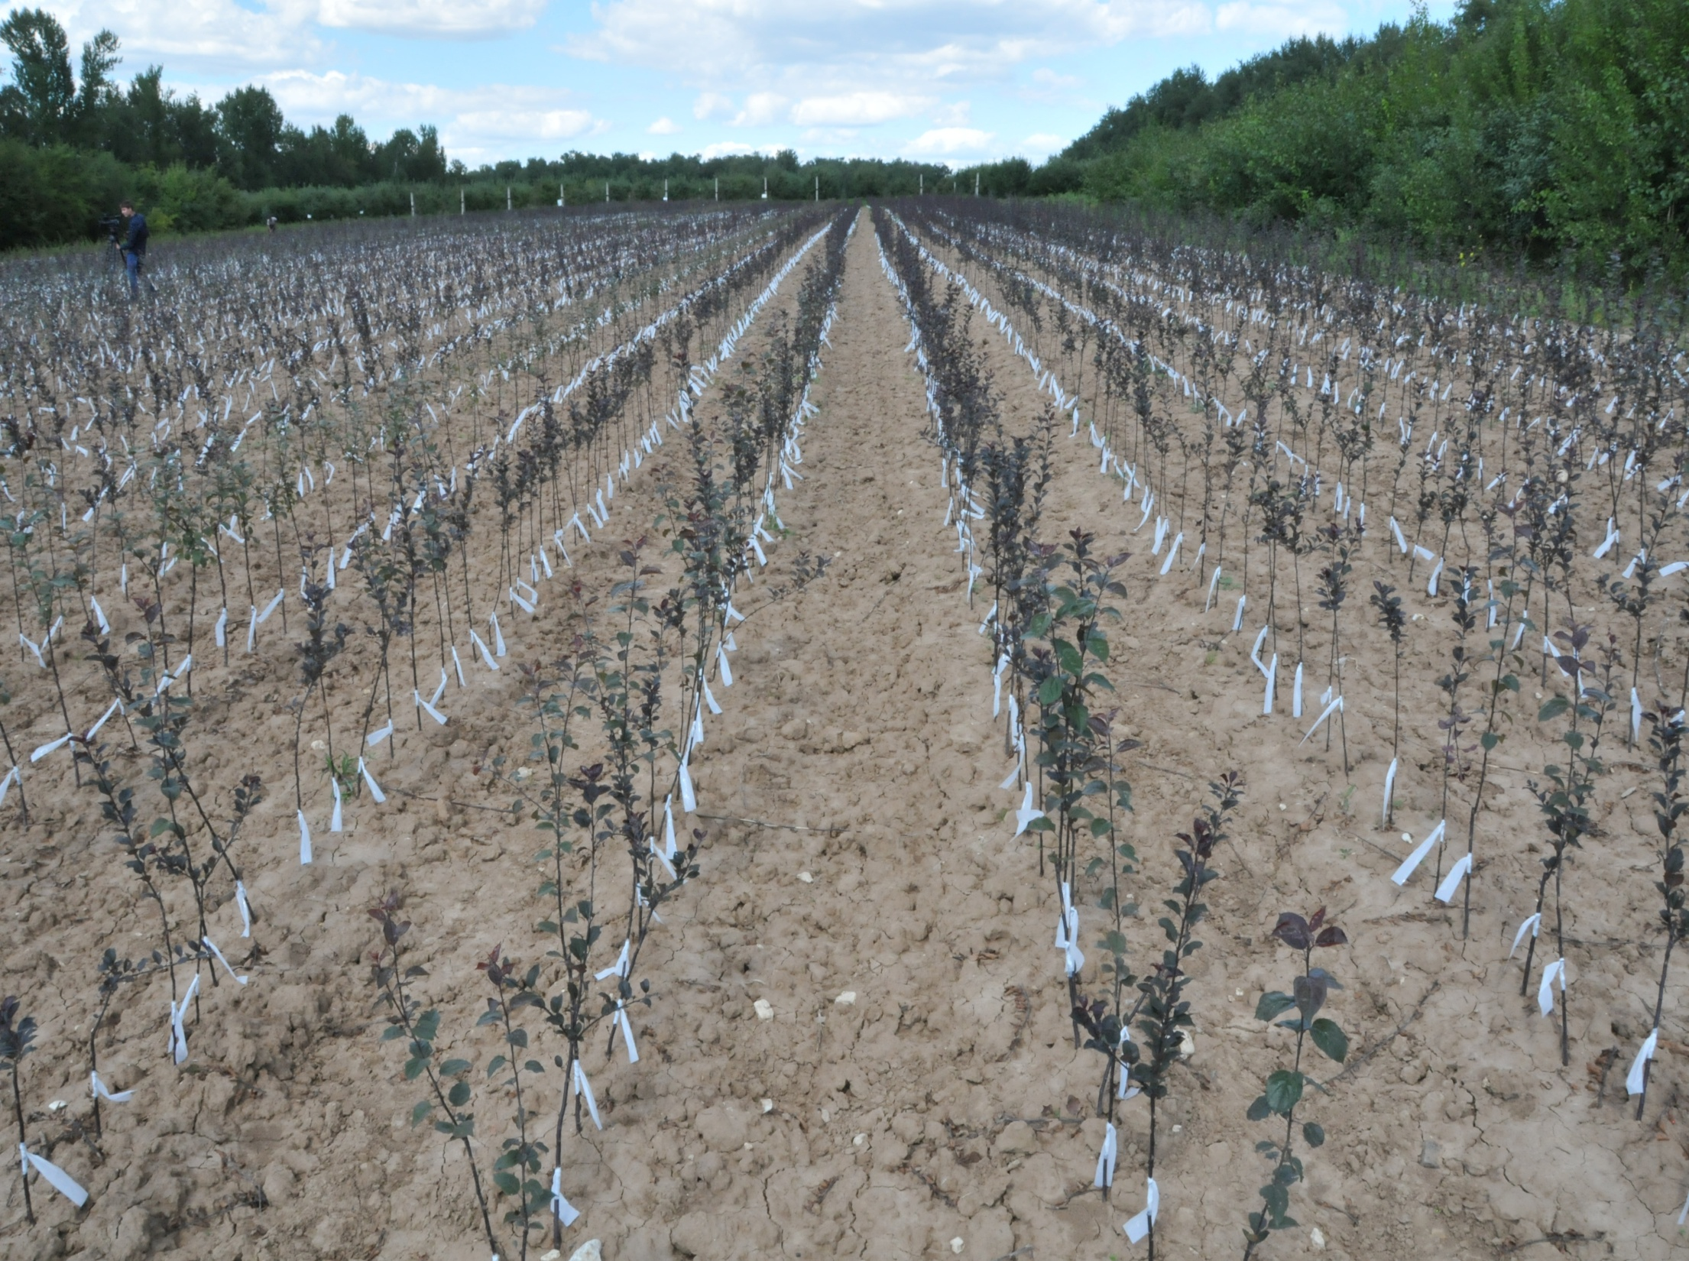

Slide 25
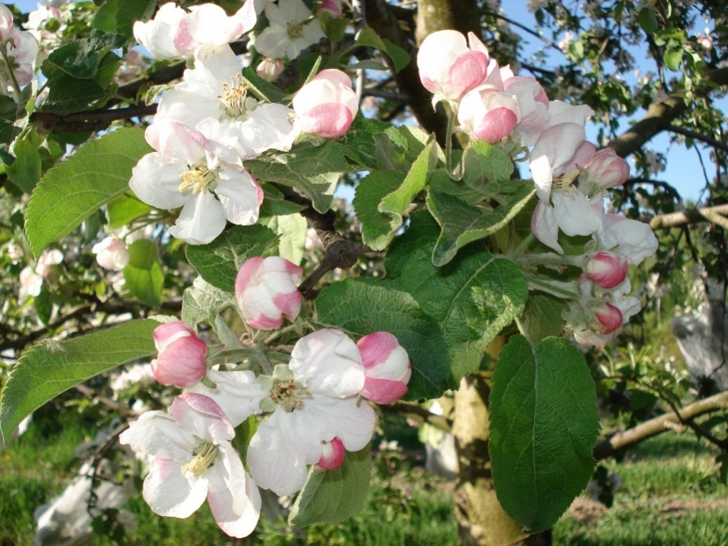
ФГБНУ ВСТИСП
Web-site: www.vstisp.org
E-mail: vstisp@vstisp.org
СПАСИБО ЗА ВНИМАНИЕ!
38

